Slide 1
Классическая школа управления.
Подготовили
Ученицы 10-Б класса
ЭМЛ
Таран Кристина
Стрельникова Алина

Slide 2
Содержание
Введение
1.Исторические предпосылки возникновения
2. Основные положения классической школы управления
3. Принципы и функции управления А. Файоля
Заключение

Slide 3
Введение
Классическая или администра­тивная школа в управлении занимает отрезок времени с 1920 по 1950 гг. Родоначальником этой школы считается Анри Файоль, французский горный инже­нер, выдающийся менеджер-практик, один из основопо­ложников теории управления.
Целью классической школы было создание универ­сальных принципов управления.

Slide 4
Авторы, которые писали о научном управлении, в основном посвящали свои исследования тому, что называется управлением производством. Они занимались повышением эффективности на уровне ниже управленческого. С возникновением административной школы специалисты начали постоянно вырабатывать подходы к совершенствованию управления организацией в целом.

Slide 5
Приверженцы классической школы, как и те, кто писал о научном управлении, не очень заботились о социальных аспектах управления. Более того, их работы в значительной степени исходили из личных наблюдений, а не основывались на научной методологии. «Классики» старались взглянуть на организации с точки зрения широкой перспективы, пытаясь определить общие характеристики и закономерности организаций. Целью классической школы было создание универсальных принципов управления. При этом она исходила из идеи, что следование этим принципам, несомненно, приведет организацию к успеху.

Slide 6
Эти принципы затрагивали два основных аспекта. Одним из них была разработка рациональной системы управления организацией. Определяя основные функции бизнеса, теоретики-«классики» были уверены в том, что могут определить лучший способ разделения организации на подразделения или рабочие группы. Традиционно такими функциями считались финансы, производство и маркетинг. С этим было тесно связано и определение основных функций управления. Главный вклад Файоля в теорию управления состоял в том, что он рассмотрел управление как универсальный процесс, состоящий из нескольких взаимосвязанных функций, таких как планирование и организация. В следующем разделе данной главы мы более подробно рассмотрим собственно функции управления.

Slide 7
Вторая категория классических принципов касалась построения структуры организации и управления работниками. Примером может служить принцип единоначалия, согласно которому человек должен получать приказы только от одного начальника и подчиняться только ему одному.

Slide 8
Исторические предпосылки возникновения
На разных этапах мировой истории существовали государственные крупные образования, например Македония, Персия, Римская империя и др. С годами управление подобными образованиями становилось более четким и сложным, а сами образования — более сильными и устойчивыми. Так, например, в армии Римской империи были отработанная структура управления, планирования и совершенная дисциплина. Ее легионы легко побеждали плохо организованные армии стран Европы и Среднего Востока. Завоеванные территории отдавались под управление губернаторов, подчинявшихся Риму. Строились дороги, позволяющие улучшить связь окраин с Римом, оперативно собирать налоги в пользу императора, а в случае необходимости быстро перемещать легионы в окраинные провинции, если местные жители или администрация восставали против римского правления.

Slide 9
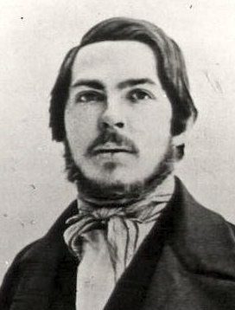
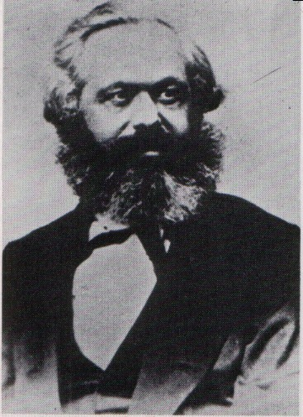
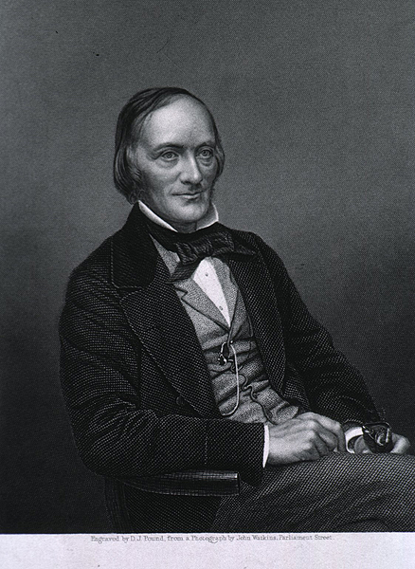
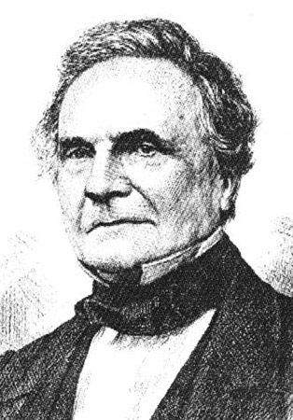
Практический опыт управления был изучен:
Ф. Энгельсом К. Марксом Р. Оуэном
Р.Беббиджем

Slide 10
В конце XIX столетия обстановка в экономике наиболее развитых стран была неблагоприятной. Появление новых машин, двигателей внутреннего сгорания, металлообрабатывающих быстродействующих станков и другой техники не давало ожидаемых результатов в виде роста производительности труда. Концентрация и специализация производства не приводили к приросту прибыли на вложенный капитал. К изучению причин сложившегося положения привлекли ученых. Так на рубеже веков произошло научное становление управления.

Slide 11
Основные положения классической школы управления
Классическая школа включает научное управление и административный подход. Сущность научного управления была изложена в работах Ф. Тейлора, Ф. Гилберта, Л. Гилберта, Г. Гантта, М. Вебера, С. Паркинсона, Г. Форда и др. Они считали, что, используя наблюдения, замеры, логику и анализ, можно усовершенствовать многие операции ручного труда, добиваясь их более эффективного выполнения, проводили анализ содержания работы и определяли ее основные компоненты. Основываясь на полученной информации, представители научного управления изменяли рабочие операции, чтобы устранить лишние непродуктивные движения, используя стандартные процедуры и оборудование, стремились повысить эффективность работы, достигая при этом существенных результатов.

Slide 12
В научном управлении учитывался и человеческий фактор. Предполагалось материальное стимулирование увеличения производительности труда и объемов производства. Предусматривалась также возможность отдыха и неизбежных перерывов в производстве. В результате появлялась возможность устанавливать разумные нормы производства и платить дополнительно тем, кто их перевыполняет. Авторы работ по научному управлению признавали также важность отбора людей, которые физически и интеллектуально соответствовали бы выполняемой работе, подчеркивали большое значение обучения работников.
Важным моментом научного подхода является признание авторами того, что работа по управлению — это определенная специальность, и каждая группа работников должна сосредоточиться на том, что она делает успешнее всего. В результате управление было признано самостоятельной областью научных исследований. Руководители и ученые убедились в том, что методы и подходы, используемые в науке и на производстве, могут быть эффективно использованы в практике достижения целей.

Slide 13
Авторы теории административного подхода классической школы управления — А. Файоль, Л. Урвик, Д. Муни и др. — имели опыт работы в качестве руководителей высшего звена управления в большом бизнесе. Они в значительной степени исходили из личных наблюдений, а не основывались на научной методологии, старались взглянуть на организации с точки зрения перспективы, определить их общие характеристики и закономерности. Целью этих ученых было создание универсальных принципов управления, которые затрагивали бы два основных аспекта. Первый аспект — разработка рациональной системы управления. Определяя основные функции управления, авторы находили лучший способ разделения организации на подразделения или рабочие группы. Второй аспект касался структуры организации и управления работниками. А. Файоль выделил такие принципы управления, как единоначалие, ответственность руководителя за деятельность коллектива, материальное стимулирование, единство цели для всех работников организации и др.

Slide 14
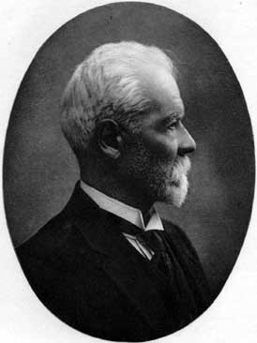
Принципы и функции управления Файоля
А. Файоль (1841-1925) разделил весь процесс управления на пять основных функций, которые мы до сих пор используем в управлении организацией: это планирование, организация, подбор и расстановка кадров, руководство (мотивация) и контроль. На базе учения А. Файоля в 20-е г.г. было сформулировано и понятие организационной структуры фирмы, элементы которой представляют систему взаимосвязей, серию непрерывных взаимосвязанных действий - функций управления.

Slide 15
Разработанные А. Файолем принципы управления следует признать самостоятельным результатом науки управления, "администрирования" (отсюда и название "административная школа"). Не случайно американцы называют француза А. Файоля отцом менеджмента.

Slide 16
Им была создана «административная наука», которая основывалась на 14 положениях-принципах:
1. Разделение труда.
2. Полномочия и ответственность.
3. Дисциплина.
4. Единоначалие.
5. Единство направлений.
6. Подчиненность личных интересов общим.
7.Вознаграждение персонала.
8.Централизация.
9. Скалярная цепь
10. Порядок.
11. Справедливость.
12. Стабильность рабочего места для персонала.
13. Инициатива.
14. Корпоративный дух.

Slide 17
На основе разработок Файоля и его последователей сформировалась административная модель организации, базирующейся на четырех главных принципах:
–четкое функциональное разделение труда;
–передача команд и распоряжений сверху вниз;
–единство распорядительства («никто не работает более чем на одного босса»);
–соблюдение «диапазона контроля» (осуществление руководства ограниченным числом подчиненных).

Slide 18
Заключение
Управление как исторический процесс развивалось с того момента, когда появилась необходимость регулировать совместную деятельность коллективов людей.
Сложились в основном 5 направлений: школа научного управления, школа административного управления, школа с позиции человеческих отношений и психологии человека, школа с позиции поведения человека в производстве, количественный подход

Slide 19
"Школа научного управления" может рассматриваться как предтеча к формированию организационной психологии.
Сущность предложенной системы основывается на следующих четырех положениях:
1. Развитие научно обоснованного знания о трудовой деятельности.
2. Отбор и обучение работников.
3. Сочетание знания о трудовой деятельности с возросшими трудовыми возможностями отобранных работников.
4. Специализация видов трудовой и организационной деятельности в форме распределения ответственности между руководителями и работниками.

Slide 20
Спасибо за внимание! ☺

